Slide 1
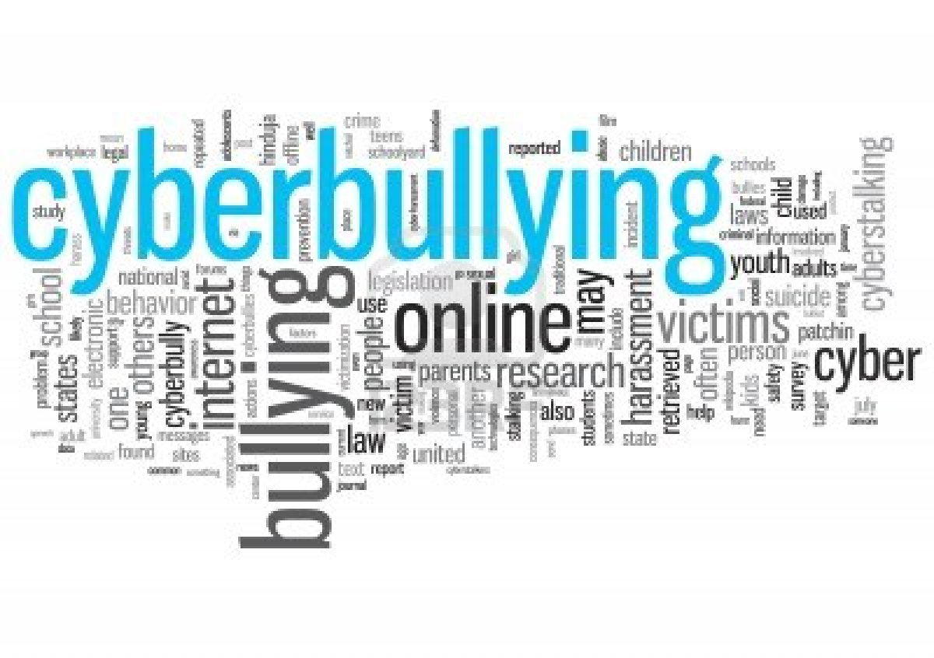
NASILJE NA INTERNETU
Bogdanka Mioković-Imrović

Slide 2
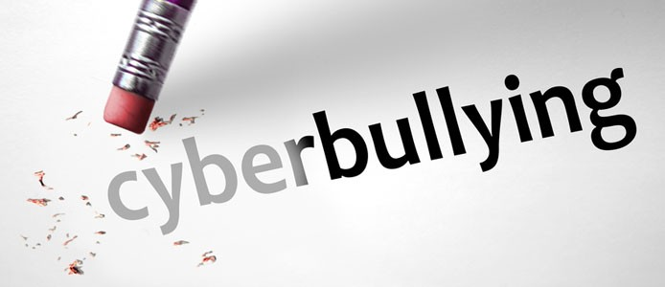
situacije kad je dijete ili tinejdžer izloženo napadu drugog djeteta, tinejdžera ili grupe djece, putem interneta ili mobilnog telefona s ciljem uzrokovanja štete ili neugode
i počinitelj(i) i žrtva(e) su djeca i/ili maloljetnici

Slide 3
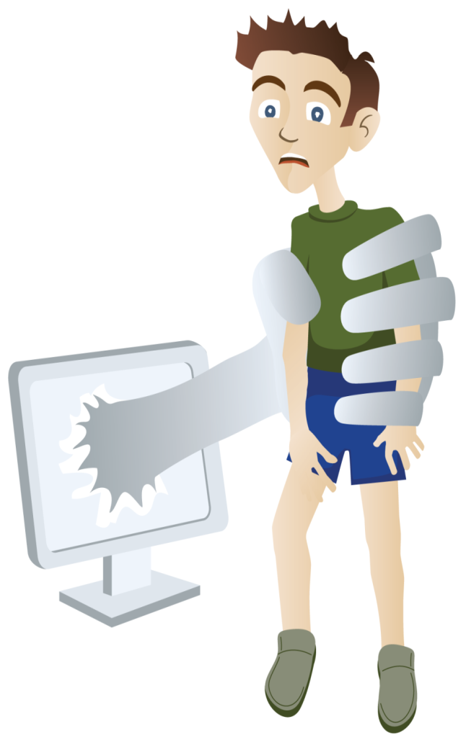
CYBERBULLYING
Nazivamo još:
Virtualno zlostavljanje
Nasilje preko interneta/mobitela
Zlostavljanje preko interneta/mobitela
Elektronsko nasilje
Elektronski bullying

Slide 4
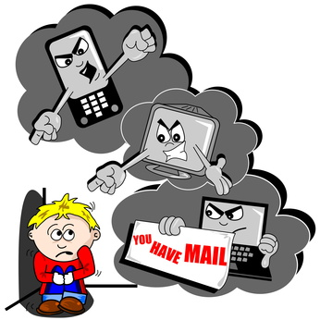
Vrste cyberbullyinga
Izravan napad
Neizravan napad

Slide 5
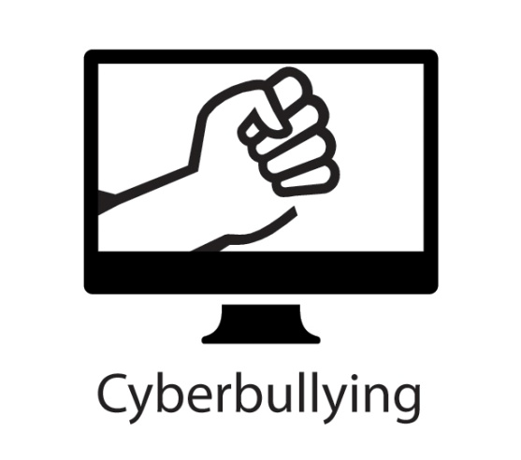
Izravan napad
uznemirujuće poruke
krađa lozinke
objava privatnih podataka ili neistina
uznemirujuće slike
internetske ankete o žrtvi
slanje virusa
slanje pornografije ili neželjenog sadržaja

Slide 6
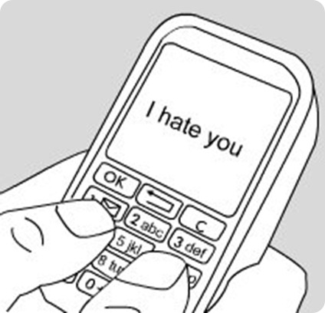
Neizravni napad
nasilje preko posrednika
počinitelj napada žrtvu preko treće osobe, koja toga najčešće nije svjesna
jedna od najopasnijih vrsta nasilja preko interneta

Slide 7
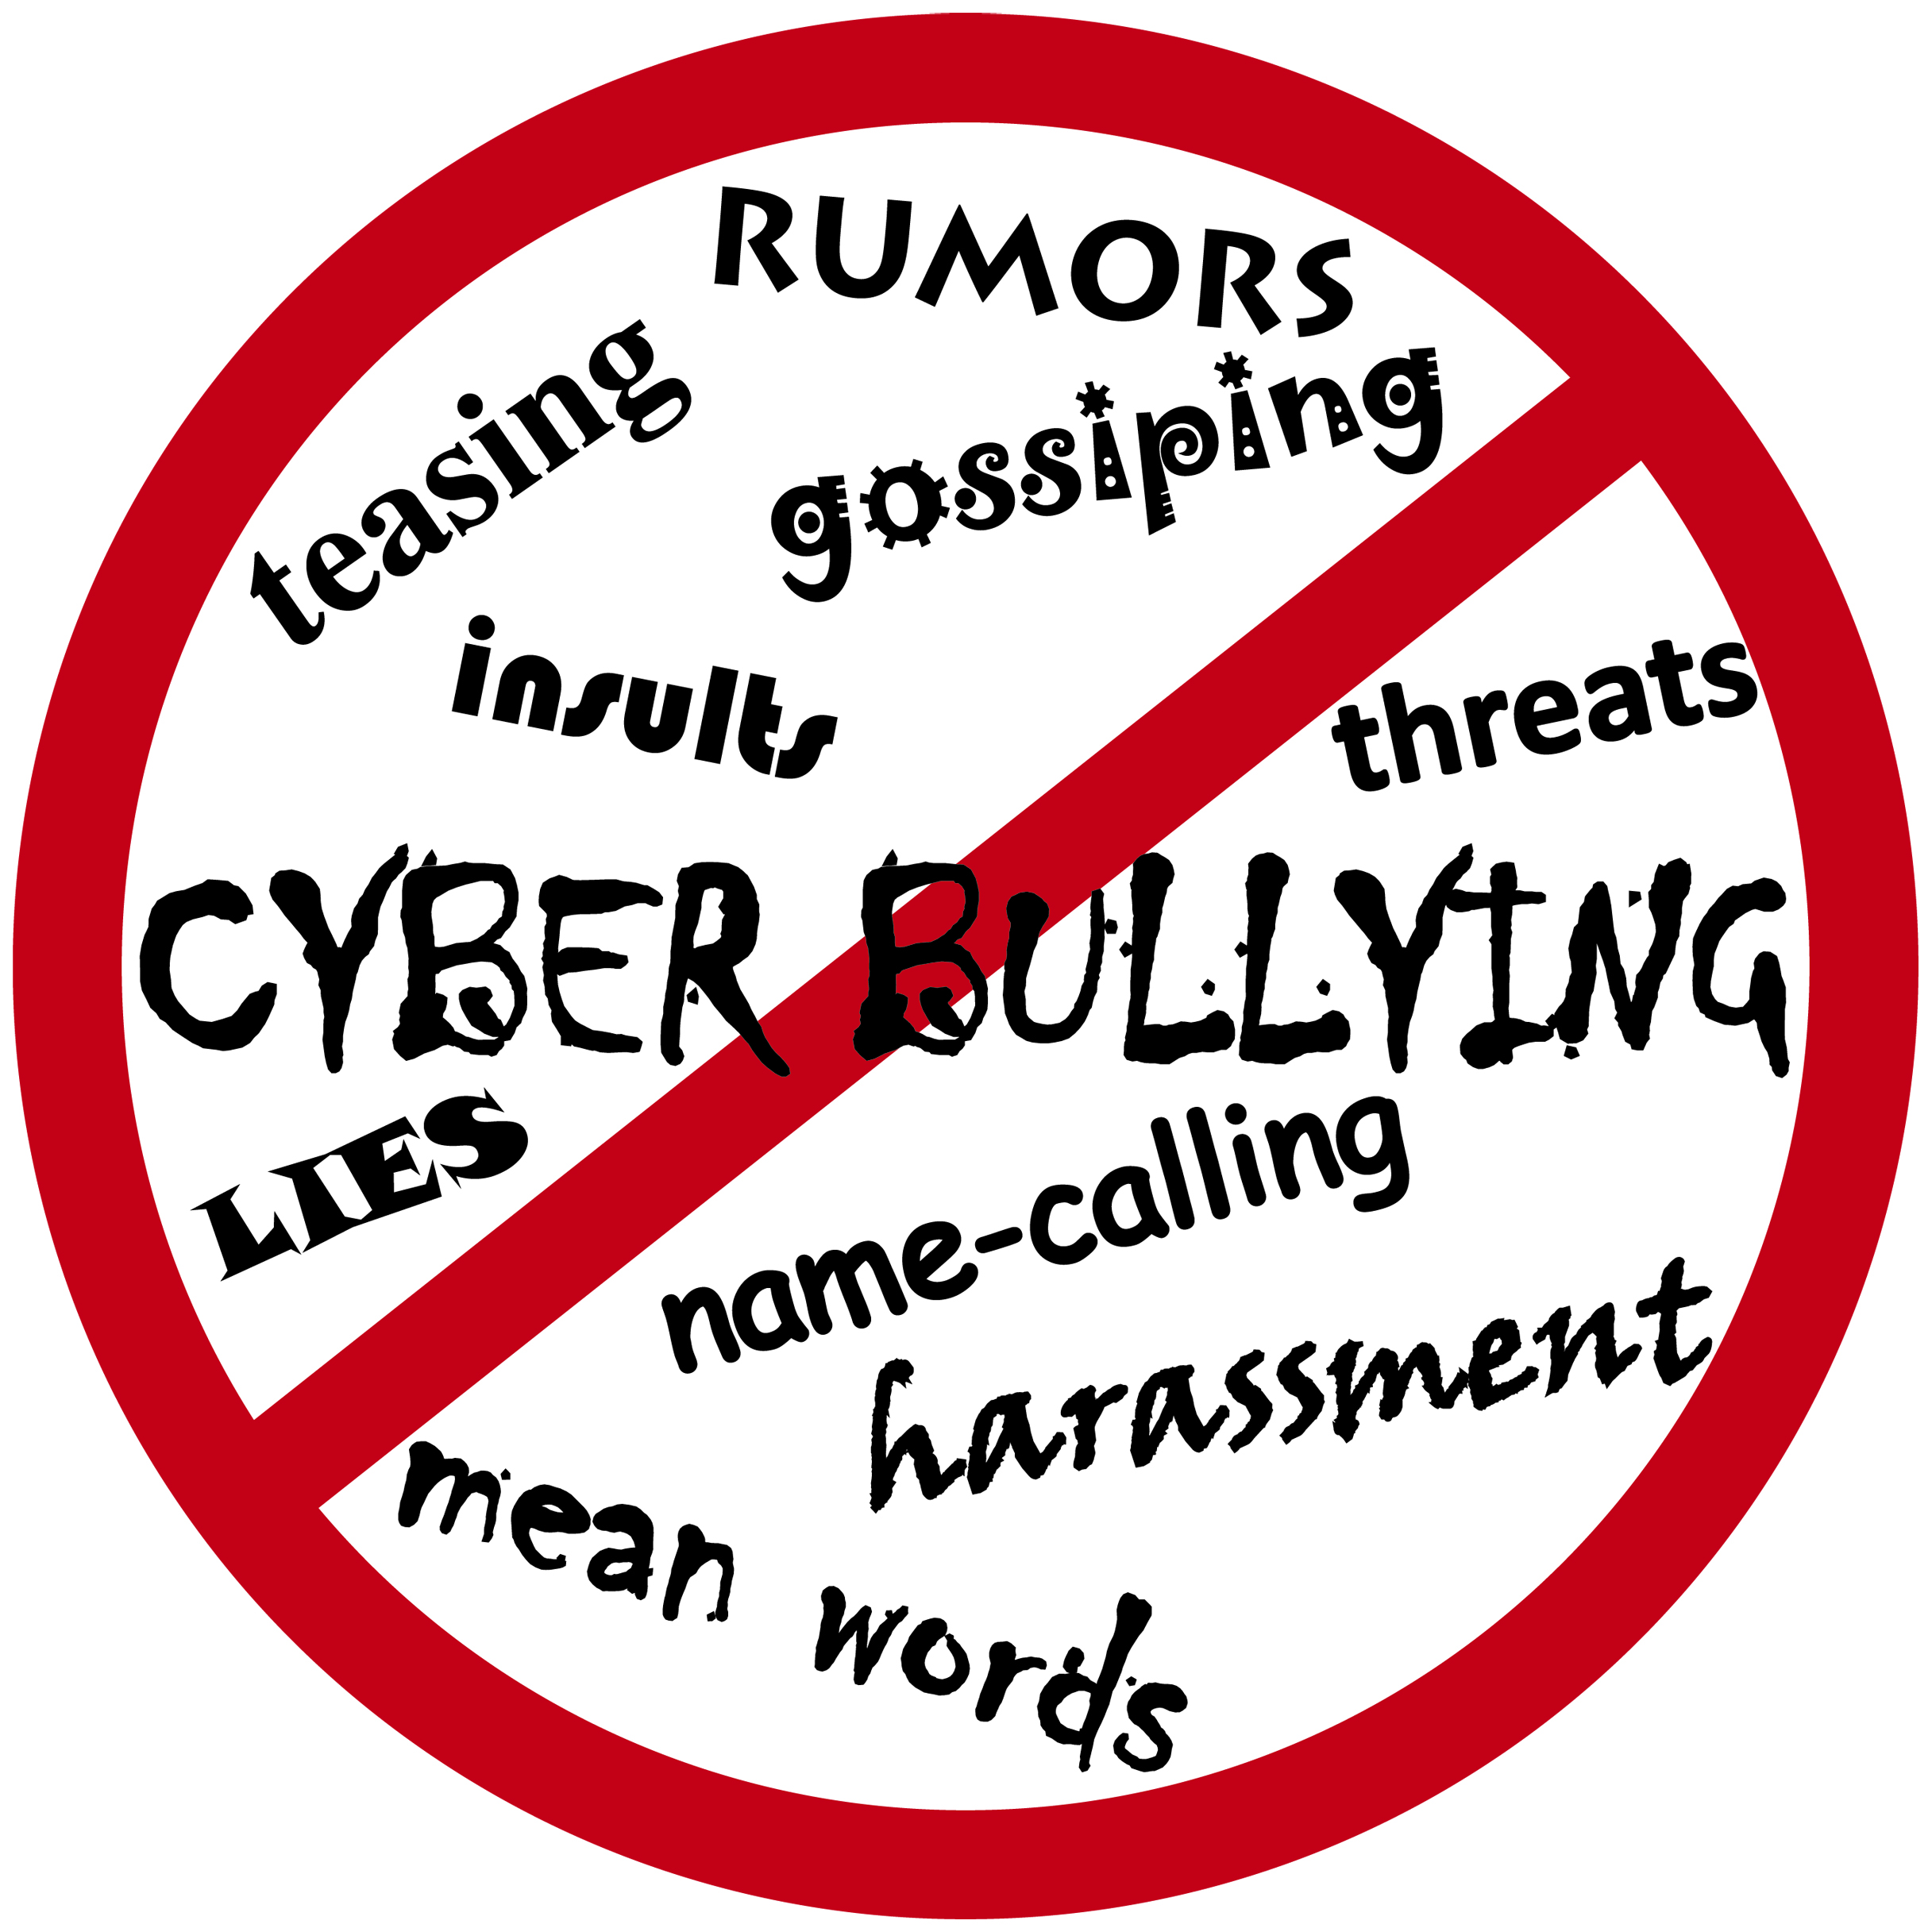
Pojavni oblici
Vrijeđanje (flaming)
Uznemiravanje (harassment)
Ogovaranje i klevetanje
Lažno predstavljanje (impersonation)
Javno razotkrivanje (outing)
Obmanjivanje (trickering)
Isključivanje (exclusion)
Uhođenje i proganjanje (cyberstalking)
Veselo šamaranje (happy slapping)

Slide 8
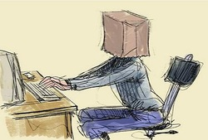
Najveće odlike cyberbullyinga
javno objavljivanje uvredljivih komentara
šira publika koja svjedoči nasilju
trajnost i snaga pisane riječi ili postavljene slike
sposobnost napadača da zlostavlja žrtvu 24 sata dnevno
nemogućnost bijega žrtve
anonimnost zlostavljača

Slide 9
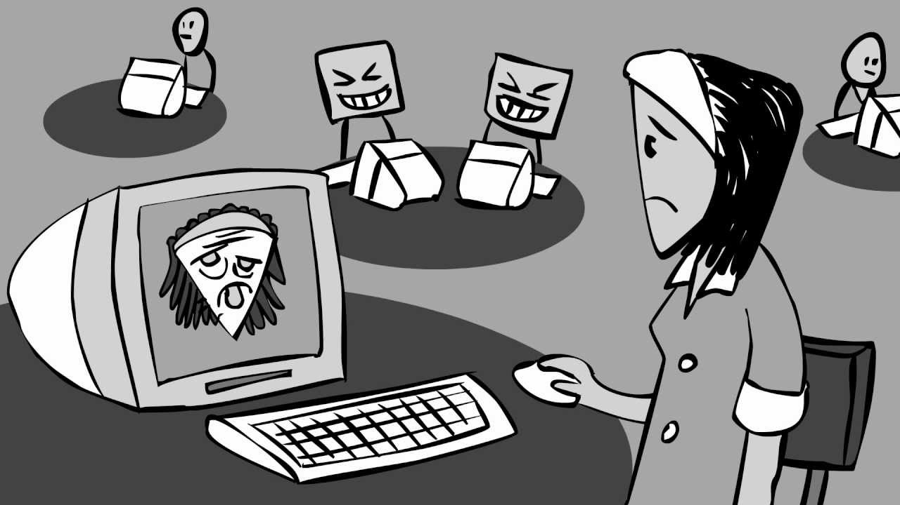
Što kažu istraživanja?
Najčešći oblici:
uvredljive poruke i komentari
širenje laži
ogovaranje
Prevalencija:
55% doživjelo nasilje
30% činilo nasilje
Prediktori za činjenje i doživljavanje nasilja:
percepcija socijalne nepravde
nedovoljna podrška okoline

Slide 10
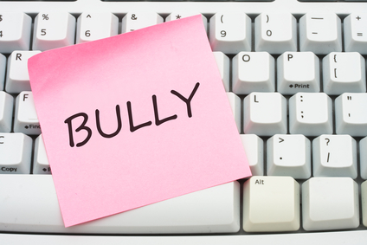
Kako prepoznati nasilnika
Disfunkcionalni odnosi u stvarnom svijetu
Narušena obiteljska dinamika
Nedostatak nadzora u obitelji
Nedostatak osjećaja pripadnosti
Manjak empatije
Iskrivljen sustav vrijednosti
Često uključeni i u druge oblike nasilja (kao nasilnici, ali i kao žrtve)

Slide 11
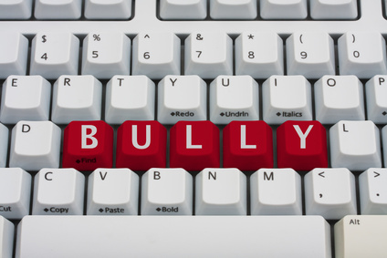
Klasifikacija nasilnika:
Osvetoljubivi anđeo
Nasilnik gladan moći
Štreber osvetnik
Zlobne djevojčice
Nepažljivi

Slide 12
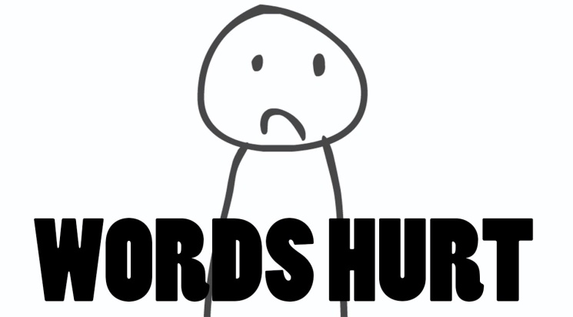
Kako prepoznati žrtvu
emocionalna uznemirenosti za vrijeme ili poslije korištenja interneta
izbjegavanje prijatelja i uobičajenih aktivnosti
izbjegavanje škole i grupnih okupljanja
lošije ocjene i ispadi bijesa kod kuće
nagle promjene raspoloženja i ponašanja
gubitak sna i apetita
bijes, depresija, anksioznost, suicidalne ideje

Slide 13
Zakonski okvir
Konvencija o pravima djeteta – članak 16.
Kazneni zakon:
Uvreda
Kleveta
Iznošenje osobnih ili obiteljskih prilika

Slide 14
Što učiniti kad se nasilje dogodi?
Reagirati!
Podučiti dijete da ne odgovara na
nasilne, prijeteće ili bilo kakve sumnjive
poruke,
Ne brisati poruke ili slike( mogu poslužiti kao dokaz)
Pokušati otkriti identitet nasilnika
Kontaktirati poslužitelja internetske usluge
Kontaktirati školu
Ako je identitet nasilnika poznat, pokušati kontaktirati njegove roditelje

Slide 15
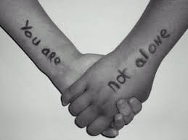
Što reći djetetu koje je doživjelo cyberbullying?
da ne odgovara na nasilne, prijeteće ili na bilo kakav način sumnjive poruke
da ne briše poruke ili slike, jer mogu poslužiti kao dokaz
pokušati otkriti identitet nasilnika kako bi se mogle poduzeti adekvatne mjere za sprječavanje nasilja
kontaktirati internet providera
da obavijesti roditelje, razrednika ili stručnu službu škole

Slide 16
Što mogu učiniti roditelji da do nasilja ne dođe
Pronađite vremena za djecu- nemojte umjesto svog društva djeci ponuditi Internet ili računalo
Naučite više o računalima tako da možete s djecom razgovarati o njima zanimljivim temama
Ograničite uporabu računala na jedan ili dva sata dnevno-postavite jasna pravila
Razgovarajte s djetetom o opasnostima koje vrebaju na internetu
Stavite računalo u dnevni boravak i kontrolirajte uporabu mobitela
Upoznajte njihove internetske prijatelje

Slide 17
Hvala na pažnji!
☺☺☺

